Slide 1
学習の流れ
中学校1年の一番最初の授業に適しています。
問題1から順に解いていってください。
問題4までは答えをつけていません。あきらめずに考えてみてください。
数学教育2013年4月号（明治図書）を参照しています。

Slide 2
問題1
動物園で象、キリンが脱走し、しかもライオンまでもが脱走してしまいました。 さて脱走した動物は全部で何頭でしょうか？

Slide 3
問題2
父親が息子に以下のように言った。 「ここに千円がある。おまえがもし私の考えていることを当てたらこの千円をこずかいとしてやろう」。 これに対し、息子はある答えを返したところ、 父親は思わず唸り、その千円を与えざるを得なくなった。 さて、この息子はどのように答えたのだろうか？

Slide 4
問題3
ある登山家がインタビューで以下のような３つの質問を受けました。 （1）あなたの名前は？ （2）あの山をどう思いますか？ （3）あの山を登ったことありますか？ この３つの質問に対し、登山家は共通してある言葉を答えました。 さて、３つの質問に対する共通の答えとはなんだったのでしょう？

Slide 5
問題４
あるカフェに警察官がやってきて、「20歳以上の人にしかお酒を出してはいけない」という規則が守られているかどうか、抜き打ちで調べることになりました。
今カフェでは、常連客の4人が何かを飲んでいます。加藤さんはジュースを飲み、森さんはビールを飲んでいることが分かっています。あとの二人が何を飲んでいるかすぐにはわからないのですが、年齢だけはわかっていて、足立さんは16歳で、吉田さんは22歳です。
調べなければならないのはどの人でしょうか。

Slide 6
問題５
次の9つの点を４本の直線で一筆書きするにはどうすればいいだろうか。
・ ・ ・
・ ・ ・
・ ・ ・

Slide 7
解答
・ ・ ・
・ ・ ・
・ ・ ・

Slide 8
問題６
ある旅館に学生3人組が泊まりました。
そのときの宿泊料が3人で3000円でした。3人の学生から3000円を受け取った旅館の主人は、特別に500円の割引をしようと思い、番頭さんに500円を渡し、学生3人に戻してくるようにといいました。番頭さんは、500円を持って学生3人の部屋まで来ましたが、「500円は3人でわりきれない」と思い、200円を着服し、300円だけを学生3人組に渡しました。学生はその300円を仲良く100円ずつ分けました。結局学生さんたちは1人当たり900円を払ったことになります。ここで、900×3に番頭さんが着服したお金をたすと2900円になります。でも最初、お金は3000円あったはずです。
あと100円はどこに消えたのでしょうか。

Slide 9
解 答
3000円
学生
2500円
500円
宿の収入
番頭
2700円
300円
学生
200円

Slide 10
問題７
「数学占い」
来年の君の運勢を占ってみよう！
好きな3けたの数を決めよう。
その数を二つ並べて6ケタの数にしよう。
その数を7でわろう。われたら小吉
その数を11でわろう。われたら中吉
その数を13でわろう。われたら大吉
なぜそうなるのでしょう？

Slide 11
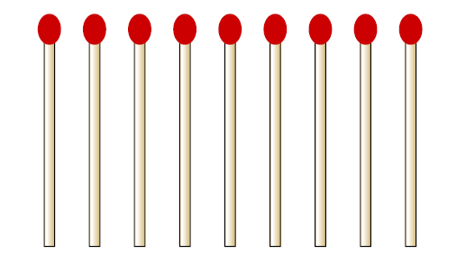
問題８
マッチ棒12本で、面積が2～9までの1つの図形をつくってみてください。ただし、マッチ棒1本の長さを1とします。

Slide 12
面積９

Slide 13
面積８

Slide 14
面積７

Slide 15
面積６

Slide 16
面積５

Slide 17
面積４

Slide 18
面積３

Slide 19
面積２

